Slide 1
ГОСУДАРСТВЕННОЕ БЮДЖЕТНОЕ ДОШКОЛЬНОЕ ОБРАЗОВАТЕЛЬНОЕ УЧРЕЖДЕНИЕ ДЕТСКИЙ САД №11 ОБЩЕРАЗВИВАЮЩЕГО ВИДА С ПРИОРИТЕТНЫМ ОСУЩЕСТВЛЕНИЕМ ДЕЯТЕЛЬНОСТИ ПО ФИЗИЧЕСКОМУ РАЗВИТИЮ ДЕТЕЙ ПЕТРОДВОРЦОВОГО РАЙОНА САНКТ-ПЕТЕРБУРГА
Презентация «Цифры в нашей жизни» предназначена для совместной образовательной деятельности по познавательному развитию для детей старшей группы.
Цель образовательной деятельности - расширить представления детей о том, как цифры важны в нашей жизни.
Подготовила: Окуневич Инна Юрьевна Воспитатель ГБДОУ ДС №11 Петродворцового района
Санкт-Петербург 2015

Slide 5
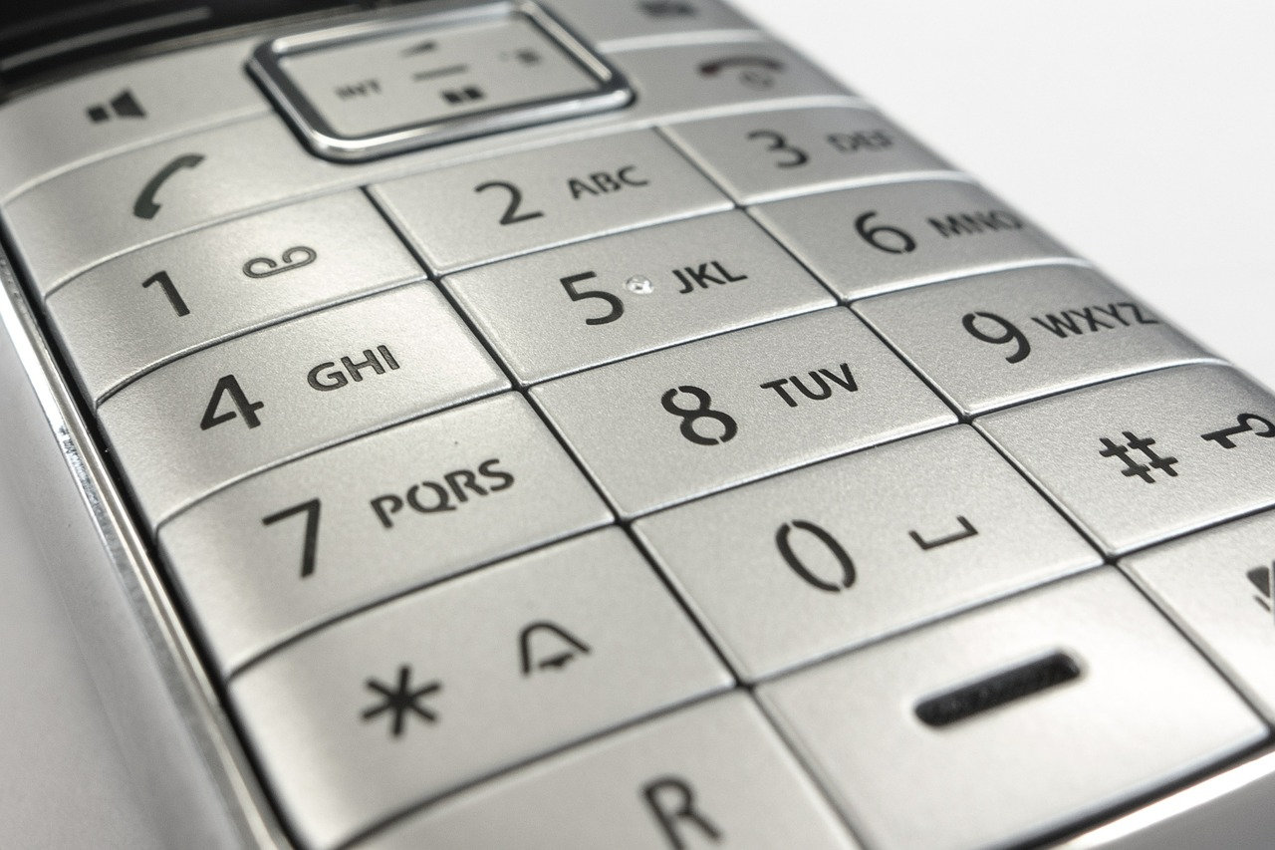

Slide 6
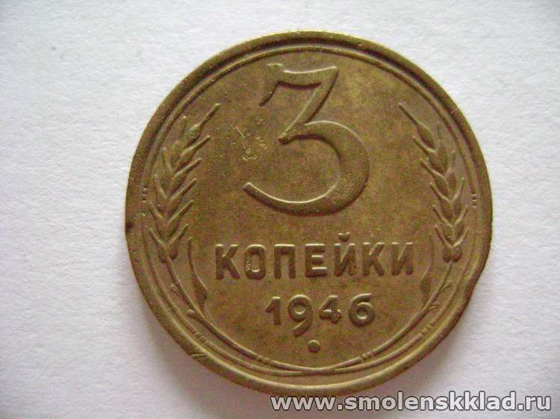

Slide 7
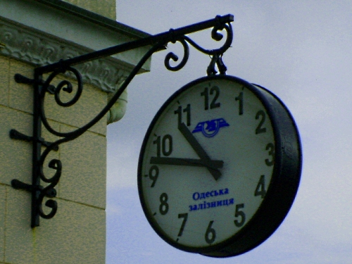

Slide 8
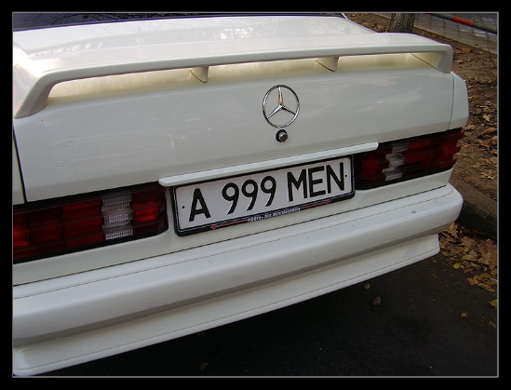

Slide 9
